Slide 1
ความรู้เรื่อง “กลอน”

Slide 2
กลอน
เป็นคำประพันธ์ที่มีลักษณะบังคับ ๓ อย่าง ได้แก่ คณะ จำนวนคำ และสัมผัส
วรรณกรรมที่แต่งด้วยกลอนที่เก่าที่สุด ได้แก่ เพลงยาวพยากรณ์กรุงศรีอยุธยา และเพลงยาว ณ พระที่นั่งจันทรพิศาล
อาจกล่าวได้ว่า กลอน เป็นรูปแบบคำประพันธ์ที่เกิดขึ้นในสมัยอยุธยาตอนปลาย

Slide 3
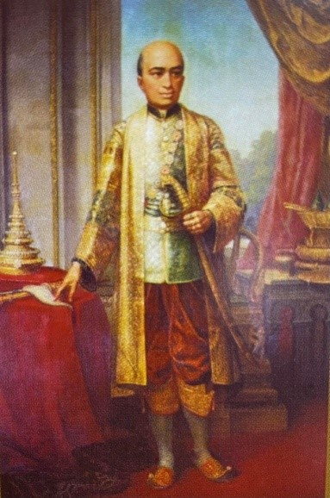
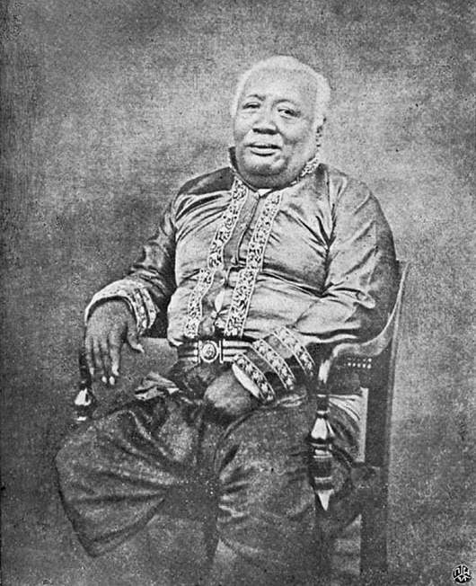
กลอน
กลอน เจริญรุ่งเรืองมากในสมัยรัตนโกสินทร์ โดยเฉพาะในสมัยรัชกาลที่ ๒ เนื่องจากมีกวีสำคัญ ได้แก่ พระบาทสมเด็จพระพุทธเลิศหล้านภาลัย สุนทรภู่ กรมหลวงวรวงศาธิราชสนิท ฯลฯ

Slide 4
กลอน
สุนทรภู่ ถือเป็นกวีที่ทำให้ฉันทลักษณ์กลอนพัฒนาถึงระดับสูงสุด เกิดความลงตัวทางฉันทลักษณ์ สร้างสรรค์ลีลากลอนตามแบบฉบับของสุนทรภู่
จนได้รับการยอมรับว่าเป็นแบบฉบับของกลอนที่ไพเราะที่สุด และยังได้รับความนิยมในการประพันธ์มาจนถึงปัจจุบัน (วัฒนะ บุญจับ, 2544, น.18)

Slide 5
ชนิดของกลอน
๑. กลอนสุภาพ
เป็นกลอนหลักของบรรดากลอนทุกชนิด ถ้าเข้าใจกลอนสุภาพ
ก็จะสามารถเข้าใจกลอนอื่น ๆ ได้โดยง่าย
กลอนที่ใช้ ขับ ร้อง หรือ สวด ให้มีทำนองต่าง ๆ
แบ่งออกเป็น ๕ ชนิด ได้แก่ กลอนละคร
กลอนดอกสร้อย กลอนสักวา กลอนขับร้อง กลอนเสภา
๒. กลอนลำนำ
คือ กลอนผสมหรือกลอนคะ ไม่กำหนดตายตัวเหมือนกลอนสุภาพ นิยมใช้ในการขับร้องแก้กันทั่ว ๆ ไป จึงเรียกว่า กลอนตลาด แบ่งออกเป็น ๔ ชนิดคือ กลอนเพลงยาว กลอนนิยาย กลอนนิราศ กลอนเพลงปฏิพากย์
๓. กลอนตลาด

Slide 6
รูปแบบและโครงสร้างกลอนสุภาพ
กลอนสุภาพ หรือ กลอนแปด คือกระบวนคำหรือประโยคคำ
ที่เกิดจากการนำคำภาษาไทยที่ได้เลือกสรรแล้ว จำนวน ๘ คำ / หรือ ๘ พยางค์ ที่นำมาร้อยรวมเข้าด้วยกัน เรียกว่า ๑ วรรคกลอน
กฎเกณฑ์นี้ไม่ตายตัวเสมอไป หากในการประพันธ์มีความจำเป็นจริง ๆ
อนุโลมให้ให้ใช้ ๙ คำ หรือ ๙ พยางค์ได้

Slide 7
สูตรในการจำ “วรรค” ของกลอนสุภาพ
หนึ่งวรรคมีแปดคำตามกำหนด ไม่ล่วงกฎนักกลอนอักษรศรี
หากจำเป็นเน้นสื่อถ้อยร้อยวจี ไม่ควรมีเกินเก้าคำตามตำรา
เมื่อทราบว่ากลอน ๑ วรรค มีจำนวน ๘ คำ แต่ไม่เกิน ๙ คำ
เรียกว่า ๑ วรรคกลอนแล้ว
ถ้ากลอน ๒ วรรครวมกันจะเรียกว่า ๑ คำกลอน หรือ ๑ บาทกลอน

Slide 8
บาทกลอน หรือ คำกลอน
คำว่า “คำกลอน” มีความหมายเช่นเดียวกับบาทกลอน
ดังนั้น ๑ คำกลอน หรือ ๑ บาทกลอน จึงหมายถึง กลอน ๒ วรรครวมกัน

Slide 9
บทกลอน
เมื่อ ๒ วรรค คือ ๑ คำกลอน หรือ ๑ บาทกลอนแล้ว ถ้านำกลอน ๔ วรรค หรือ ๒ คำกลอน ( ๒ บาท ) มารวมกันแล้ว จะเรียกว่า ๑ บทกลอน
กลอน ๑ บท คือ กลอน ๔ วรรค หรือ ๒ คำกลอน

Slide 10
ชื่อเรียกสามัญของกลอน ๑ บท
● วรรคที่ ๑ เรียกว่า “วรรคสดับ” เป็นวรรคเปิดเรื่องหรือเปิดความที่ได้รับเรื่องราวมา เพื่อดำเนินเรื่องให้ต่อเนื่องเป็นกระบวนความเดียวกัน
● วรรคที่ ๒ เรียกว่า “วรรครับ” เป็นวรรคที่ต้องรับสัมผัสต่อจากวรรคที่ ๑ และยังรับสัมผัสบทเชื่อมโยงมาจากท้ายวรรคที่ ๔ หากมีบทกลอนก่อนหน้า
● วรรคที่ ๓ เรียกว่า “วรรครอง” เป็นวรรคที่รับสัมผัสต่อเนื่องมาจากวรรคที่ ๒ แล้วส่งสัมผัสไปหาวรรคที่ ๔
● วรรคที่ ๔ เรียกว่า “วรรคส่ง” เป็นวรรคที่รับสัมผัสจากวรรคที่ ๓ แล้วยังเป็นวรรคที่ต้องส่งสัมผัสบทโยงไปหาคำสุดท้ายของวรรคที่ ๒ ในบทถัดไป

Slide 11
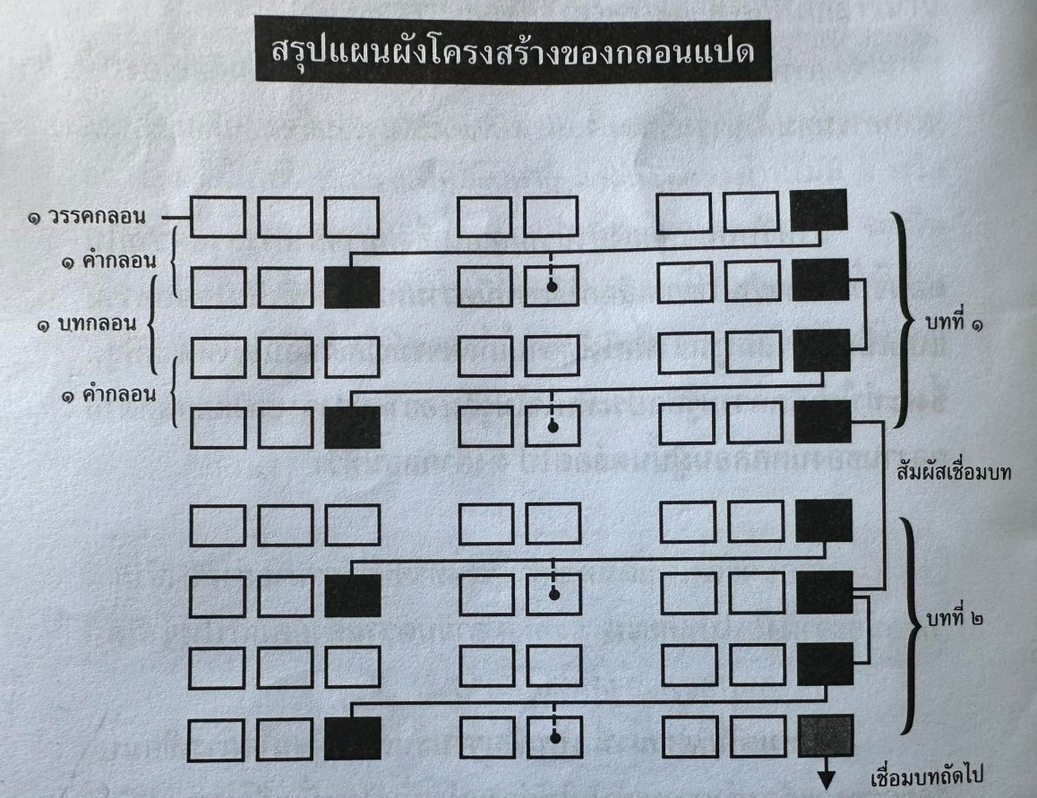
โครงสร้างกลอน ๑ บท

Slide 12
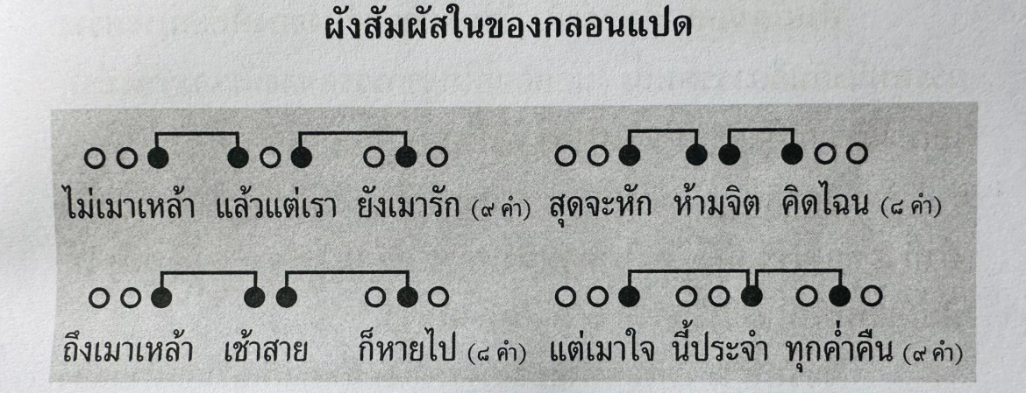
สัมผัสในการเขียนบทร้อยกรอง
๑.สัมผัสใน
หมายถึง คำสัมผัสหรือคำคล้องจองที่อยู่ในวรรคเดียวกัน ซึ่งเป็นคำคล้องจองเชื่อมระหว่างกลุ่มคำแรกกับกลุ่มคำกลาง และกลุ่มคำกลางกับกลุ่มคำท้าย
ของกลอนแต่ละวรรค

Slide 13
สัมผัสในการเขียนบทร้อยกรอง
๒.สัมผัสนอก
หมายถึง คำสัมผัสหรือคำคล้องจองเชื่อมระหว่างวรรคหนึ่งกับอีกวรรคหนึ่ง ซึ่งมีกฎเกณฑ์การสัมผัสตามตำแหน่งคำ
วรรคที่ ๑ คำสุดท้ายของวรรคที่ ๑ สัมผัสกับคำที่ ๓ หรือคำที่ ๕ ของวรรคที่ ๒ คำใดคำหนึ่ง (กรณีกลอนวรรคที่ ๒ มี ๙ คำ ให้สัมผัสกับคำที่ ๓ หรือ คำที่ ๖ คำใดคำหนึ่ง)
วรรคที่ ๒ คำสุดท้ายของวรรคที่ ๒ สัมผัสกับคำสุดท้ายของวรรคที่ ๓
วรรคที่ ๓ คำสุดท้ายของวรรคที่ ๓ สัมผัสกับคำที่ ๓ หรือคำที่ ๕ ของวรรคที่ ๔ คำใดคำหนึ่ง (กรณีกลอนวรรคที่ ๒ มี ๙ คำ ให้สัมผัสกับคำที่ ๓ หรือ คำที่ ๖ คำใดคำหนึ่ง)

Slide 14
สัมผัสในการเขียนบทร้อยกรอง
๒.สัมผัสนอก
“เพียงพิรุณพร่างหล่นบนผืนหล้า หยาดน้ำตาที่เปรอะเปื้อนค่อยเลือนหาย
กสิกรรมชุบชีวิตที่ปิดตาย ฝนโปรยปรายดับภัยแล้งแห่งแผ่นดิน”
*** สัมผัสนอกทุกตำแหน่งและทุกคำ ใช้ได้เฉพาะ สัมผัสสระเท่านั้น
และถือเป็นกฎเกณฑ์บังคับ ทุกวรรคจะต้องมีสัมผัสนอก
เชื่อมโยงถึงกันและตรงตามตำแหน่งคำที่กำหนด ถ้าไม่มีถือว่าผิดฉันทลักษณ์

Slide 15
สัมผัสนอก (ผิดฉันทลักษณ์)
๑. อย่าใช้สัมผัสซ้ำ
คำที่อยู่ในตำแหน่งรับสัมผัสนอกที่เชื่อมโยงกันทุกตำแหน่ง อย่าให้คำซ้ำกันเป็นอันขาดไม่ว่าคำ คำนั้น จะมีรูปแบบการเขียนหรือมีความหมายเหมือนกันหรือต่างกันอย่างไรก็ตาม
***ถ้าออกเสียงตรงกันจะใช้รับสัมผัสนอกซ้ำกันไม่ได้ เช่นคำว่า พิษ กับ พิศ
ธรรม กับ ทำ, ฆ่า กับ ค่า, รัก กับ รักษ์ เป็นต้น
สัมผัสนอกอย่าใช้คำซ้ำอักษร ถ้ารีบร้อนจะทำให้กลอนไร้ค่า
แม้ความดีก็เสียรสหมดราคา จงทราบค่าใช้คำซ้ำนั้นไม่ดี

Slide 16
สัมผัสนอก (ผิดฉันทลักษณ์)
๒. อย่าใช้คำเสียงสั้น – ยาว รับสัมผัสกัน
คำที่ประสมสระคนละตัวและคำที่ออกเสียงสั้น – ยาวแตกต่างกัน อย่านำมารับสัมผัสนอกเชื่อมโยงถึงกันเป็นอันขาด
เช่น ไอ กับ อาย, วัน กับ วาน, กิน กับ ศีล, คิด กับ ขีด, เห็น กับ เกณฑ์ เป็นต้น
สัมผัสนอกโปรดดูให้รู้ชัด รับสัมผัสคำว่าอย่าเผลอไผล
แล้ววรรคสามลงคำว่าทำลาย ไอกับอายผิดสัมผัสบัญญัติกลอน

Slide 17
สัมผัสนอก (ไม่ผิดฉันทลักษณ์)
๓. อย่าแย่งสัมผัส หรือ ชิงสัมผัส
กลอนจะจืดชืดกร่อยด้อยความชัด ถ้าสัมผัสในถัดฟังขัดหู
ระวังคำเคียงคู่ตามคำครู ลองอ่านดูจักรู้ทุกผู้เอย
คำที่อ่านออกเสียงตรงกัน มักจะเกิดกรณีแย่งสัมผัส แม้จะไม่ผิดฉันทลักษณ์ แต่จะทำให้กลอนไม่ไพเราะ
วิธีป้องกันและหลีกเลี่ยงการแย่งสัมผัสคือ อย่านำคำที่อ่านออกเสียงตรงกันมาใช้ซ้ำกันในตำแหน่งคำที่ ๓, ๕, ๘ หรือ ๙

Slide 18
สัมผัสในการเขียนบทร้อยกรอง
๓.สัมผัสบท
หมายถึง คำสัมผัสหรือคำคล้องจองที่เชื่อมโยงถึงกันระหว่างบทหนึ่งไปสู่อีกบทหนึ่ง ซึ่งมีเพียงตำแหน่งเดียวเท่านั้น คือ คำสุดท้ายของวรรคที่ ๔ บทต้น ต้องสัมผัสกับคำสุดท้ายของวรรคที่ ๒ ในบทถัดไป ไม่ว่ากลอนสำนวนนั้นจะมีความยาวกี่บทก็ตามต้องมีสัมผัสบทเชื่อมโยงถึงกันในตำแหน่งดังกล่าวตลอด และใช้ได้เฉพาะสัมผัสสระเท่านั้น (เช่นเดียวกับสัมผัสนอก)

Slide 19
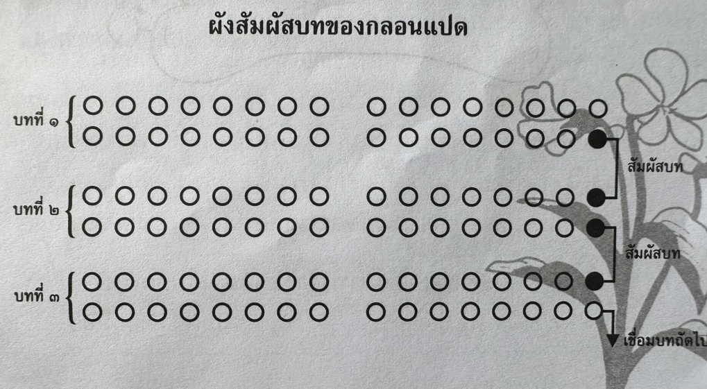
สัมผัสในการเขียนบทร้อยกรอง
๓.สัมผัสบท

Slide 20
การใช้เสียงท้ายวรรคของกลอนสุภาพ
กลอนสุภาพ
ถือเป็นบทร้อยกรองชนิดเดียวที่มีกฎเกณฑ์กำหนดเกี่ยวกับการใช้เสียงท้ายวรรค ถือเป็นฉันทลักษณ์บังคับสำคัญ ประกอบด้วยข้อห้ามและข้ออนุญาต
คำสุดท้ายของวรรคที่ ๑ ใช้ได้ทุกเสียง (แต่ไม่นิยมใช้เสียงสามัญ)
เนื่องจากเป็นคำที่ออกเสียงเบา เรียบ และไม่หนักแน่น
คำสุดท้ายของวรรคที่ ๒ ใช้ได้เฉพาะ เสียงเอก โท จัตวา
ห้ามใช้เสียงสามัญและตรี (ใช้ ๓ ห้าม ๒)
คำสุดท้ายของวรรคที่ ๓ ใช้ได้เฉพาะ เสียงสามัญและเสียงตรี ห้ามใช้เสียงเอก โท จัตวา
(ใช้ ๒ ห้าม ๓)
คำสุดท้ายของวรรคที่ ๔ ใช้ได้เฉพาะ เสียงสามัญและเสียงตรี ห้ามใช้เสียงเอก โท จัตวา
(ใช้ ๒ ห้าม ๓) เช่นเดียวกับวรรคที่ ๓

Slide 21
สูตรจำการใช้เสียงท้ายวรรคกลอนสุภาพ
วรรคแรกใช้ทุกเสียง แต่ควรเลี่ยงเสียงสามัญ
วรรคสองนั้นสำคัญ ห้ามสามัญกับเสียงตรี
เอก โท จัตวา อย่าลงวรรคสามและสี่
จดจำไว้ให้ดี กลอนแปดมีกฎเกณฑ์เอย

Slide 22
ตัวอย่างการใช้เสียงท้ายวรรค
กลอนที่ดีพึงใส่ใจการใช้เสียง
ท้ายวรรคเรียงถ้อยคำพึงจำไว้
อย่าพลั้งเผลอสะเพร่าเอาใจใส่
กลอนจะไม่ด้อยค่าถ้าระวัง
กลอนที่ดีพึงใส่ใจการใช้เสียง
ท้ายวรรคเรียงถ้อยคำพึงจำใส่
อย่าพลั้งเผลอสะเพร่าเอาใจไว้
กลอนจะไม่ด้อยค่าถ้าระวัง

Slide 23
การขึ้นต้นและลงท้ายของสำนวนกลอน
สำนวนกลอนที่ดี มีคุณค่า ชวนให้ติดตาม จะต้องพิถีพิถันในการขึ้นต้น (คำกลอนแรก) และการลงท้าย (คำกลอนสุดท้าย) ให้มากเป็นพิเศษ
จะสามารถเพิ่มความดีเด่นและดึงดูดใจให้ติดตามอ่านไปจนจบคำกลอน
สำหรับบทจบของสำนวนกลอน หมายถึง การสรุปความในตอนจบนั้น ควรพยายามเลือกใช้คำที่มีความหมายลึกซึ้งกินใจ จบความแบบเบ็ดเสร็จสมบูรณ์ เพื่อให้ผู้อ่านเกิดอารมณ์สะเทือนใจให้มากที่สุด ซึ่งจะทำให้เกิดความรู้สึกประทับใจไม่รู้ลืม

Slide 24
กำจัดจุดอ่อนเขียนกลอนมือใหม่
จนคำ
เมื่อ “จนคำ” ที่จะนำมารับสัมผัสนอกหรือสัมผัสบท
มักจะเกิดกรณี “กลอนพาไป” หรือ “กลอนตายเอาดาบหน้า”
พยายามหลีกเลี่ยงคำที่ประสมด้วยสระเสียงสั้น อย่านำลงท้ายวรรคกลอน เช่น
นึก คิด รับ พบ ทุกข์ สุข จิต เป็นต้น เนื่องจากมีใช้น้อย และหาความหมายดี ๆ ยาก

Slide 25
กำจัดจุดอ่อนเขียนกลอนมือใหม่
จนความ
มักจะเกิดการจนความคิด เนื้อหา หรือเหตุผล ที่จะนำมาใส่ไว้ในกลอน
ทำให้เขียนกลอนไม่ออก เดินเรื่องไม่ดี มีเนื้อความไม่ชัดเจน เขียนวนไปวนมา
เมื่อจะเขียนกลอนต้องวางแนวเรื่อง
กำหนดเป้าหมายที่จะเขียน ลำดับเรื่องราวที่จะใส่ คิดหาเหตุผลมากล่าวอ้างให้เหมาะสม เช่นเดียวกับการวางพล็อตเรื่องในการเรียงความหรือนวนิยาย

Slide 26
กำจัดจุดอ่อนเขียนกลอนมือใหม่
จนครู
เกิดจากการไม่แม่นฉันทลักษณ์ สัมผัสนอก สัมผัสบท
เช่น เขียนไม่มีสัมผัส, สัมผัสผิดที่, ใช้สัมผัสซ้ำ, ใช้คำเสียงสั้น – ยาว รับสัมผัส
ต้องฝึกฝนบ่อย ๆ และหาประสบการณ์เพิ่มจากการอ่าน
งานเขียน ของนักกลอนที่ตนเองชื่นชอบ เพื่อให้คุ้นเคยกับการประพันธ์

Slide 27
ความรู้เพิ่มเติมเรื่อง “กลอน”
กลอนสุภาพที่บังคับ ๘ คำ สม่ำเสมอทุกวรรค
ปรากฏหลักฐานอยู่ในกลบทศิริวิบุลกิตติ ซึ่งส่วนใหญ่เป็นกลบทบังคับวรรคละ ๘ คำ
นับจำนวนได้ถึง ๗๑ ชนิด
*** อาจกล่าวได้ว่า หลวงศรีปรีชา (เซ่ง)
ผู้แต่ง กลบทศิริวิบุลกิตติ เป็นผู้ค้นพบว่า จำนวนกลอนที่จะก่อให้เกิดลีลา
และจังหวะในการอ่านที่ลงตัว
ได้แก่ กลอนวรรคละ ๘ คำ จึงประดิษฐ์กลบทบังคับวรรคละ ๘ คำ มากชนิดกว่าอย่างอื่น

Slide 28
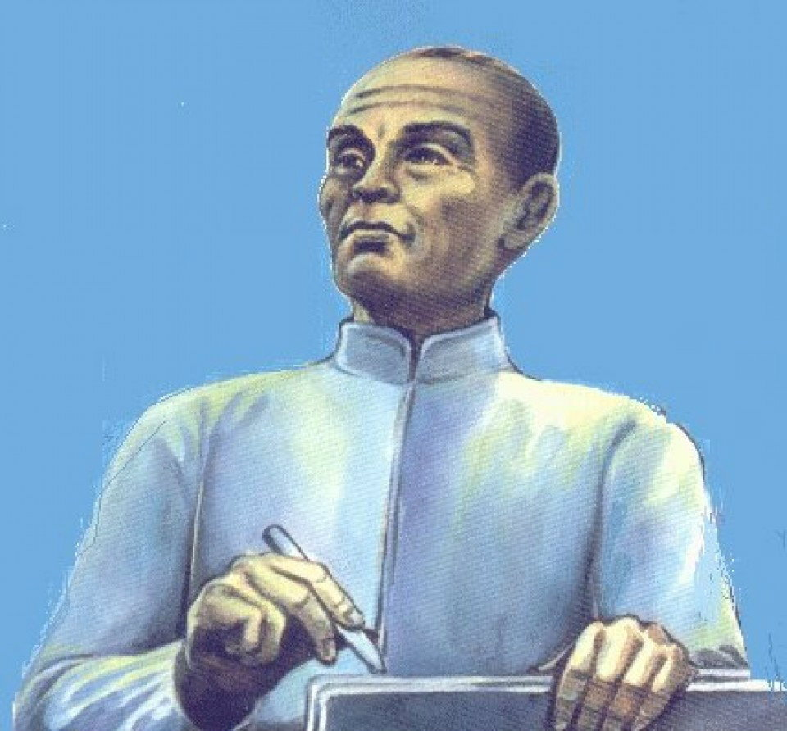
ความรู้เพิ่มเติมเรื่อง “กลอน”
ผู้ที่พัฒนากลอนแปดให้เป็นที่นิยมแต่งของกวีในสมัยรัตนโกสินทร์จนถึงปัจจุบันคือ พระสุนทรโวหาร (ภู่) โดยเพิ่มสัมผัสสระอย่างเป็นระบบ ในคำที่ ๓ – ๔ กับ ๕ – ๗ ในวรรคคี่ และคำที่ ๕ กับคำที่ ๗ ในวรรคคู่ ซึ่งใกล้เคียงกับกลบท
มธุรสวาทีในศิริวิบุลกิตติ

Slide 29
ความรู้เพิ่มเติมเรื่อง “กลอน”
สัมผัสสระแบบระบบสุนทรภู่
ถวิลวันจันทร์ทิวาขึ้นห้าค่ำ
ลงนาวาคลาเคลื่อนออกเลื่อนลำ พอฆ้องย่ำยามสองกลองประโคม
น้ำค้างย้อยพร้อยพรมเป็นลมว่าว อนาถหนาวนึกเคยได้เชยโฉม
มาสูญเหมือนเดือนดับพยับโพยม ให้ทุกข์โทมนัสในฤทัยครวญ
(นิราศพระประธม)

